Slide 1
بسم الله الرحمن الرحیم

Slide 2
World emergence of two exceptional new virus infections cause Acute respiratory distress syndrome
– Avian influenza A
– Novel coronavirus
دکتر سید اسماعیل مقدس پور

Slide 3
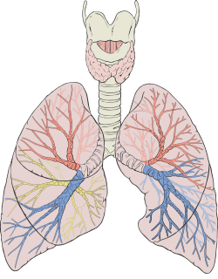

Slide 4
درون ریه ها و انتهای نایژه ها حدود 300 میلیون کیسه هوایی وجود دارد که می تواند هوایی به اندازه یک توپ بسکتبال را درون خود جای می دهند.
دی اکسید کربن تولید شده در ریه ها ابتدا از این کیسه ها عبور می کند، پس از بدن دفع می شود و در نهایت این کیسه ها نقش مهمی را در رد و بدل کردن اکسیژن ایفا می کند.
بررسی ها نشان می دهد بدن انسان برای زنده ماندن در هر دقیقه در حالت درازکش حدود 7/6 لیتر هوا نیاز دارد این میزان به هنگام قدم زدن به 22/8 لیتر و هنگام دویدن به 47/5 لیتر می رسد.
مساحت سطوح ریه حدود 70 تا 100 متر مربع است(8.4*8.4 متر)
حدود نصف زمین تنیس
طول عروق اطراف کیسه هاسی هوایی حدود 992 کیلومتر است

Slide 5
24 | 22 | 20 | 18 | 16 | 14 | 12 | 10 | 8 | 6 | 4 | 2
1/3 زمان خواب
8*60*7.6
3648 لیتر
¼ حالت قدم زدن
3*60*22.8
4104 لیتر
½ فعالیت معمول
12*60*10
7200 لیتر
1/24
فعالیت سنگین
1*60*47.5
2850لیتر
7200+2850+4104+3648
17802=
18000
لیتر در 24 ساعت

Slide 6

حدود 90 بشکه 200 لیتری در 24 ساعت

Slide 7

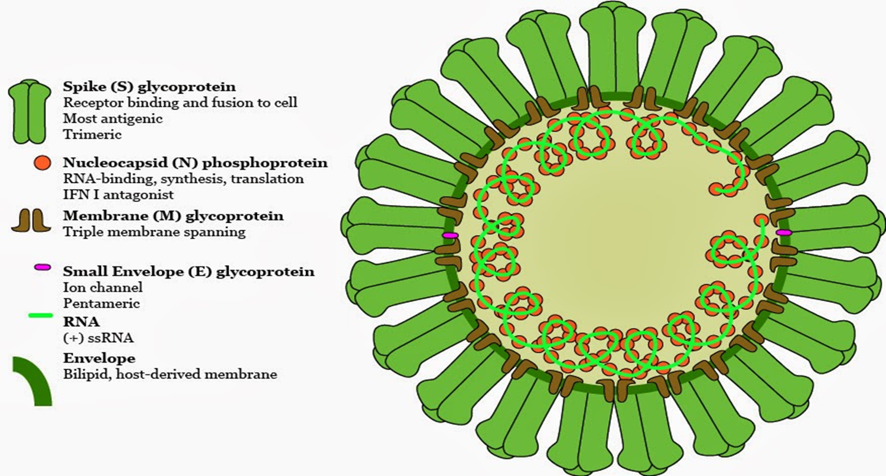
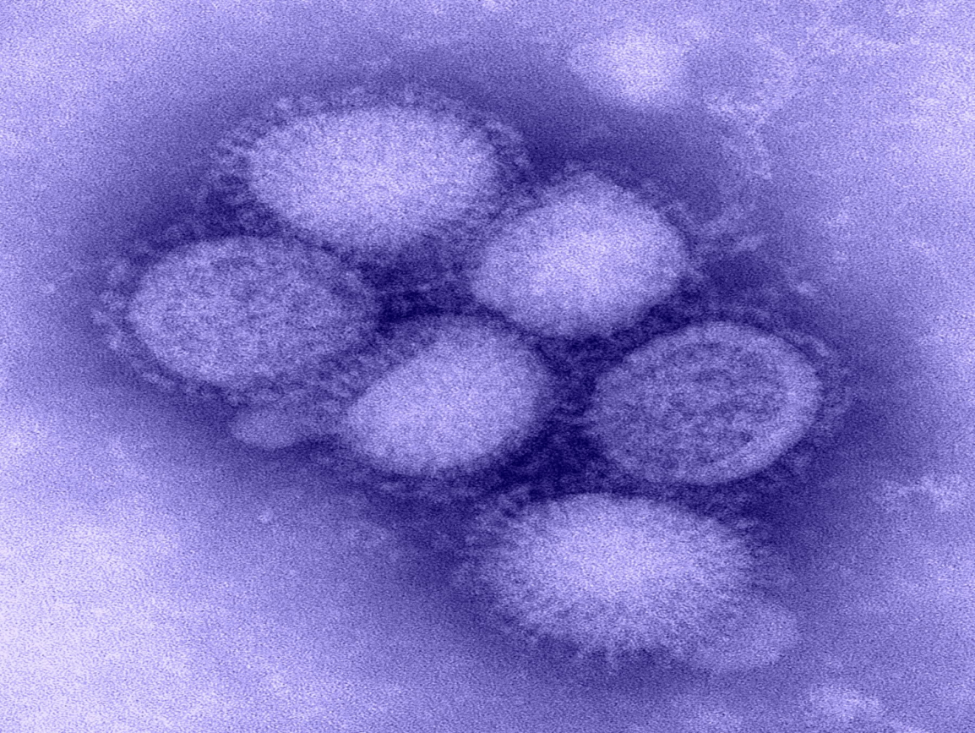
Influenza virus
(MERS-CoV)
Family of Ortomyxoviridae
Family of
Coronaviridae

Slide 8
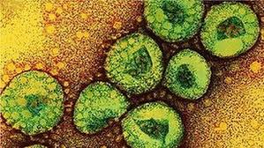
Middle East Respiratory Syndrome (MERS) belongs to Coronavirus infections
Coronaviruses are a large family of viruses that cause a range of illnesses in humans, from the common cold to the Severe Acute Respiratory Syndrome (SARS). Viruses in this family also cause a number of animal diseases

Slide 9
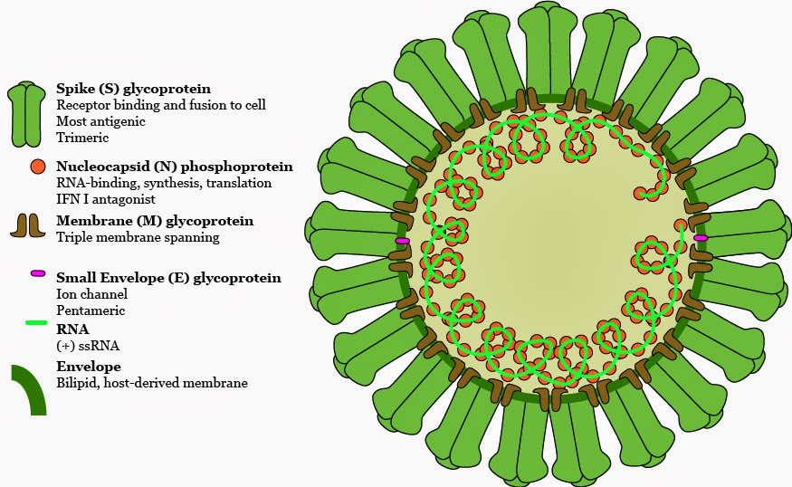
Structure of mers virus

Slide 10
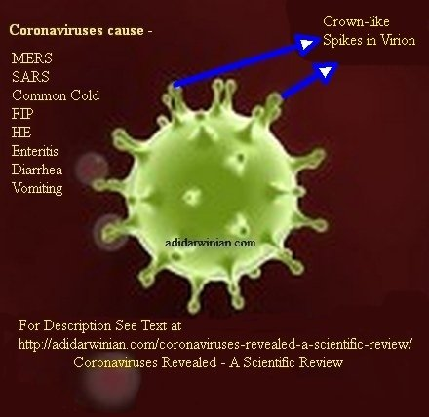

Slide 11
از آوريل سال 2012 كه اولين مورد فوت شده در اثر ابتلا به كوروناويروس جديد(MERS)گزارش شده است تا امروز كماكان منبع و مخزن قطعي بيماري و راه هاي انتقال آن نامعلوم مانده است، و در مورد خفاش و شتر نيز
سوالات بسياري همچنان بي پاسخ مانده اند.
• طغيان هاي متعدد بيمارستاني رخ داده در دو سال گذشته مشخص نموده است كه اين بيماري قابليت انتقال از فردبه فرد را دارا مي باشد هرچند در مقايسه با آنفلوانزا اين ميزان به مراتب كمتر است.
تا كنون حدود 29 % مبتلايان در اثر شدت بيماري فوت شده اند كه در مقايسه با(SARS) 2تا 3 برابر بیشتر مي باشد.

Slide 12
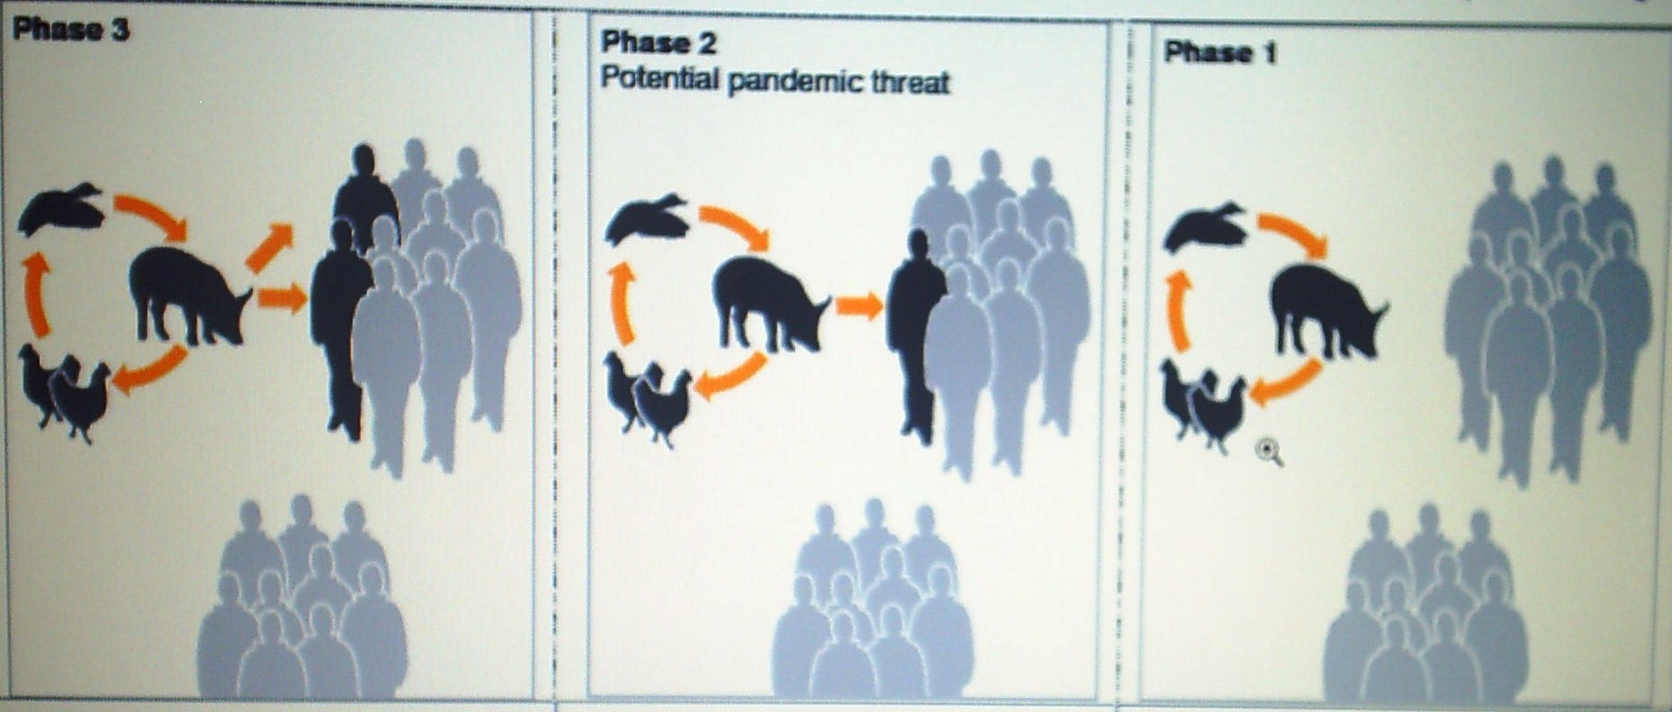
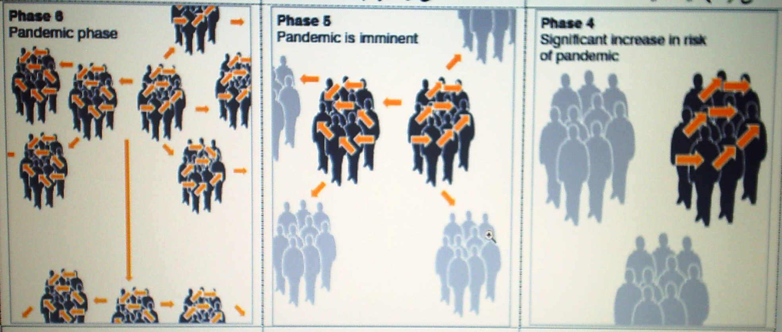
فاز های هشدار از نظر WHO

Slide 13
راه های انتقال
راه انتقال بيماري بطور دقيق مشخص نمي باشد اما به نظر مي رسد كه از يكي از 4 راه ذيل منتقل مي گردد:
1 تماس مستقيم با فرد بيمار (تماسي و تنفسي)
2 تماس غير مستقيم با اشيائي كه با ترشحات تنفسي و يا ترشحات بدن بيمار شناخته شده آلوده شده باشد
3 تماس مستقيم با شتر يا حيوان آلوده، يا تماس غيرمستقيم با محيط الوده يا محصولات لبني غيرپاستوريزه وفرآورده هاي آلوده دامي
4 نوشيدني ها و مواد غذايي غيرمطمئن در عربستان نيز در حال حاضر به عنوان منبع احتمالي مطرح گرديده است وتوصيه شده است كه خريد و مصرف اين مواد خودداري شود

Slide 14
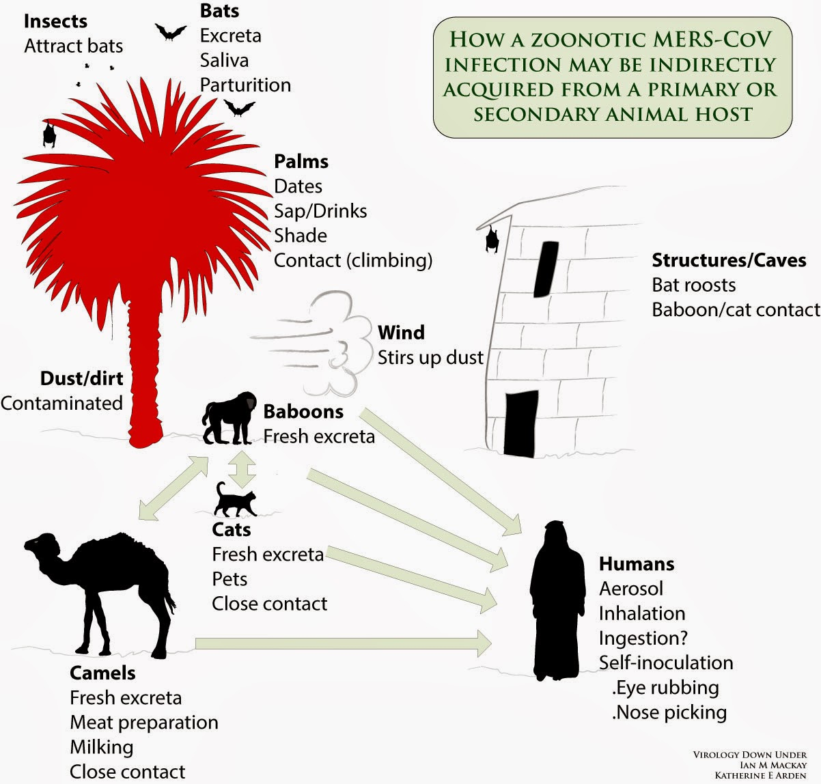
Why palm tress in the MERS-CoV acquisition model...? A hypothesis?

Slide 15
دوره كمون:
بر اساس يافته هاي فعلي، دوره كمون بيماري از 2 تا 14 روز متغير مي باشد.
دوران واگيري:
بر اساس مطالعات فعلي به نظر نمي رسد كه بيماران بدون علامت و يا كساني كه در دوره كمون بيماري هستند و همچنين كساني كه در نخستين مراحل علامتدار شدن باشند در انتقال بيماري نقشي داشته باشند.

Slide 16
Common clinical presentations
common signs and symptoms include fever, chills/rigors, headache, non-productive cough, dyspnea, and myalgia. Other symptoms can include sore throat, coryza, nausea and vomiting, dizziness, sputum production, diarrhea, vomiting, and abdominal pain. Atypical presentations including mild respiratory illness without fever and diarrheal illness preceding development of pneumonia have been reported. Patients who progress to requiring admission to an intensive care unit (ICU) often have a history of a febrile upper respiratory tract illness with rapid progression to pneumonia within a week of illness onset.

Slide 17
MERS میتواند طیف گسترده ای از علایم از درگیری دستگاه تنفسی تا در گیری دستگاه گوارش ایجاد کند
در موارد شديد باعث عفونت پيشرونده ريه ها و نارسايي تنفسي، نارسايي كليوي و يا نارسايي چند ارگان گردند. هرچند بروز
تب و اسهال به تنهايي يافته چندان شايعي نمي باشد اما در مواردي (مخصوصا در شروع بيماري) تنها علامت بيمار ممكن
است تب يا تب و اسهال باشد. شايعترين تظاهرات بيماري تب و علائم تنفسي مي باشد. برخي بررسي ها نشان داده است كه لمفوپني نسبي در اوايل بيماري مي تواند وجود داشته باشد و اگر در سير بيماري افزايش INR ؛ ترومبوسيتوپني و لكوسيتوزبروز يابد پيش آگهي مناسبي ندارد. افزايش آنزيمهاي كبد و كراتينين مي تواند شواهدي به نفع اسيب كبد و كليه باشد

Slide 18
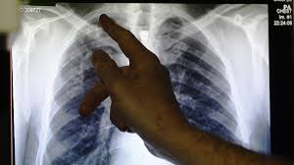
Radiological findings
Radiographic findings may include unilateral or bilateral patchy densities or opacities, interstitial infiltrates, consolidation, and pleural effusions. Rapid progression to acute respiratory failure, acute respiratory distress syndrome (ARDS),

Slide 19

Co-infections in MERS
Co-infection with other respiratory viruses and a few cases of co-infection with community-acquired bacteria at admission has been reported; nosocomial bacterial and fungal infections have been reported in mechanically-ventilated patients.

Slide 20
مورد مظنون یا مشکوک به MERS(فردی که نیاز به نونه گیری از نظر کوروناویروس دارد)

Slide 21
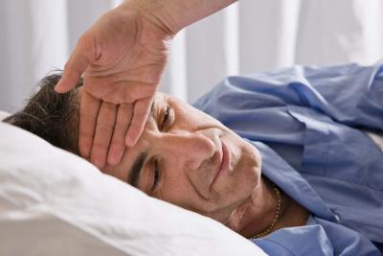
Patient Under Investigation (PUI)
A patient under investigation (PUI) is a person with the following characteristics: Fever (≥38°C, 100.4°F) and pneumonia or acute respiratory distress syndrome (based on clinical or radiological evidence)

Slide 22
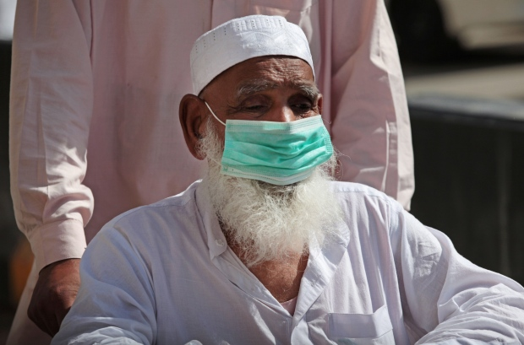
Patient Under Investigation (PUI)
a history of travel from countries in or near the Arabian Peninsula within 14 days before symptom onset, OR
close contact with a symptomatic traveller who developed fever and acute respiratory illness (not necessarily pneumonia) within 14 days after traveling from countries in or near the Arabian Peninsula

Slide 23
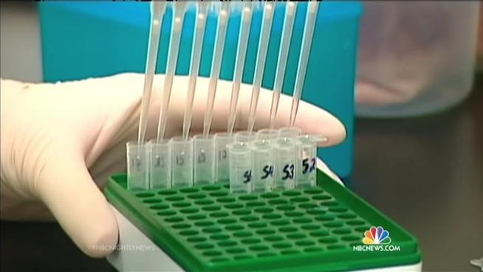
Patient Under Investigation (PUI)
a member of a cluster of patients with severe acute respiratory illness (e.g. fever and pneumonia requiring hospitalization) of unknown aetiology in which MERS-CoV is being evaluated, in consultation with state and local health departments.

Slide 24
1-سابقه سفر به كشورهاي واقع در شبه جزيره عربستان آن كه در حال حاضر ويروس MERSدرانجا در حال گردش است شامل عربستان، اردن، امارات متحده عربي، عمان، قطر، يمن (كويت، بحرين, عراق، لبنان در حال حاضرمشمول اين دستورالعمل نيستند و در صورت اضافه شدن در آينده اعلام خواهند شد)
2- تماس نزدیک با مسافری که در عرض 14 روز بعد از مسافرت به یکی از کشورهای فوق دچار هر درجه از نشان های بیماریهای تنفسی شده است.
3-عضو يك خوشه از بيماراني باشد كه دچار بيماري تنفسي حاد شديد با علت نامعلوم كه نياز به بستري داشته اند باشدكه علت بيماري آن خوشه از بيماران (علي رغم بررسي هاي گوناگون بر روي عوامل بيماريزاي شايع محتمل)نامعلوم مانده است.

Slide 25
When to consider as MERS-CoV Infection
Clusters of patients with severe acute respiratory illness (e.g., fever and pneumonia requiring hospitalization) without recognized links to a case of MERS-CoV infection or to travellers from countries in or near the Arabian Peninsula should be evaluated for common respiratory pathogens.3 If the illnesses remain unexplained, providers should consider testing for MERS-CoV, in consultation with state and local health departments.

Slide 26
مورد محتمل اول
بيمار تبدار داراي علائم تنفسي حاد كه بنا به دلايل راديولوژيك، باليني يا پاتولوژيك تشخيص پنوموني يا ARDSبراي وي مطرح شده باشد وتماس اپیدمیولوژیک مستقیم با یک مورد قطعی داشته باشد وامكان نمونه گيري از وي وجود نداشته يا نتيجه بررسي بر روي يك نمونه منفرد ناكافي منفي گزارش شده باشد (نكته قابل ذكر آنكه مصاديق نمونه منفرد ناكافي مي تواند شامل يك سواب بيني-حلقي بدون همراهي نمونه ترشحات تحتاني تنفسي باشد، يا نمونه اي كه بطرز ناصحيحي حمل و نقل شده باشد، يا نمونه اي كه بنا به قضاوت آزمايشگاه يك نمونه با كيفيت پائين خوانده شود، يا نمونه اي كه از لحاظ زماني خيلي دير در سير باليني تهيه شده باشد)

Slide 27
مورد محتمل دوم
بيمار تبدار داراي علائم تنفسي حاد كه بنا به دلايل راديولوژيك، باليني يا پاتولوژيك تشخيص پنوموني يا ARDS
براي وي مطرح شده باشد و تست آزمايشگاهي انجام شده غيرقطعي باشد * و سابقه سفر يا حضور در يكي از كشورهاي عربي شبه جزيره عربستان كه ويروس در آنجا در گردش
است.
*(تست غربالگري مثبت (مرحله اول PCR ) بدون تست تاييدي آزمايشگاه (مرحله دوم PCR )
یا مثبت شدن تست سرولوژيك (توجه: هنوز تست سرولوژيك معتبر و در دسترسي وجود ندارد))

Slide 28
مورد محتمل سوم
فرد بيمار تبدار داراي علائم تنفسي (با هر شدتي كه باشد) و
• تست آزمايشگاهي انجام شده غيرقطعي باشد وبيمار لينك اپيدميولوژيك مستقيم ** با يك مورد قطعي داشته باشد
**
• تماس فيزيكي مستقيم
• زندگي، كار ، تحصيل يا استراحت زير يك سقف (فضاي مشترك)
• همسفر بودن دركنار هم در هر نوع وسيله نقليه
• همخانه بودن (سقف مشترك)

Slide 29
مورد قطعی
مورد مظنوني كه آزمايشگاه نتيجه مثبت قطعي را با توجه به نتيجه PCR اعلام نماید.

Slide 30
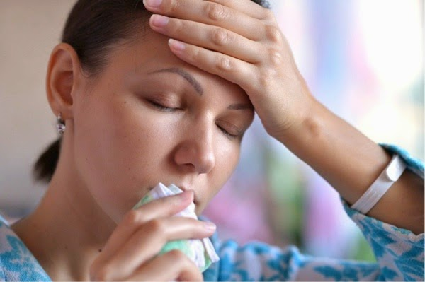
MERS-CoV and Pregnancy
There have been less of a handful cases of confirmed MERS-CoV in pregnancy. So it is very difficult to draw conclusions on the effect of MERS to pregnancy. However traditionally pregnant mother are considered to be in the high risk group for MERS complications due to the changes in their immune response and the fetal effects of a severe respiratory syndrome.

Slide 31
نحوه گزارش دهي
كليه موارد مظنون و محتمل بايد بطور فوري به اطلاع مركز بهداشت رسيده و ضمن نمونه گيري و ارسال نمونه به آزمايشگاه ملي آنفلوانزا كشور، گزارش فوري به سطح ستادي نيز انجام پذيرد. موارد قطعي بعد از تاييد آزمايشگاه ملي بلافاصله به اطلاع تيم بهداشتي درماني مراقبت بيمار در سطح محيطي رسانده خواهد شد.
بايد در عرض 24 ساعت از زمان طبقه بندي بيمار (محتمل يا قطعي)، به اطلاع دفتر منطقه اي سازمان بهداشت جهاني
(توسط مسئول IHR كشوري) رسانده شود.

Slide 32
گروههاي در معرض آلودگي با ويروس
1. افراديكه در فاصله كمتر از 1 متر با بيماران صحبت نموده اند ( 15 دقيقه مكالمه چهره به چهره را تماس نزديك مي نامند و زمان كمتر از آن را به عنوان تماس غيرنزديك ثبت مي نمايند)،
2. افراديكه در مقابل عطسه و يا سرفه بيماران قرار داشته باشند،
3. افرادي كه وسائل، نوشيدني و خوراكي مشترك با بيماران داشته باشند،
4. افرادي كه دستشان با سطوح آلوده به قطرات تنفسي بيماران برخورد داشته و سپس چشم، بيني و يا دهان خود را با همان دست لمس كرده باشند
5. تيم درماني كه در معاينه، ساكشن ترشحات تنفسي و درمان نقش داشته باشند يا در زمان انجام اقدامات توليد كننده آئروسول (اينتوبه كردن بيمار، ساكشن ترشحات تنفسي،...) در اتاق بيمار حضور داشته و از ماسك و وسائل محافظت فردي مناسب استفاده ننموده باشند

Slide 33
اقدامات پيشگيرانه لازم جهت مواجهه با مورد مشكوك به كورونا ويروس:
1 راه رفتن به مدت كوتاه يا نشستن در اتاق انتظار براي مدت زمان كوتاه داراي نقش قابل توجهي درانتقال بيماري MERS نمي باشد.
2 ترجيحا در هنگام ورود به اتاق اين بيماران از ماسك استفاده شود. زماني كه فاصله فرد مراقب با اين بيماران كمتر از2 متر مي شود حتما از ماسك استفاده شود. در هنگام انجام اقداماتي كه توليد آئروسول مي نمايد حتما از ماسك N95 استفاده گردد. زماني كه نمونه خلط القائي از بيمار تهيه مي شود نيز از ماسك N95 استفاده شود.
3زماني كه اقدام توليد كننده آئروسول انجام مي شود علاوه برماسك 95 بايد از محافظ پوشاننده صورت و چشم یا عينك نيز استفاده شود. همچنين در اين اوقات از دستكش و گان بلند و پوشاننده نيز بايد استفاده گردد.
4 اتاق ايزوله بيمار ترجيحا بايد اتاق ايزوله فشار منفي باشد. بيماران علامتدار بهتر است در اتاق انفرادي ايزوله تنفسي شوند. درصورتي كه اتاق ايزوله تنفسي انفرادي موجود نباشد، صرفا بيماران با تشخيص يكسان را در اتاق قراردهند وحداقل يك متر بين بيماران فاصله داده شود و بين بيماران از پرده جداسازي كننده استفاده شود.
5 تعداد كساني كه مسوول مراقبت از بيمار مي شوند بايد محدود و مشخص باشد و از تماس تعداد زياد و متعدد پرستاران و پزشكان با بيمار در حدامكان كاسته شود. فردي كه مسئول مراقبت از بيمار مي شود نبايد جزو گروه هاي پرخطر باشد

Slide 34
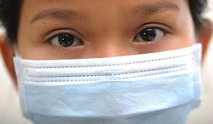
Droplet precautions
Use a medical mask if working within 1 meter of the patient. Place patients in single rooms, or group together those with the same etiological diagnosis. If an etiological diagnosis is not possible, group patients with similar clinical diagnosis and based on epidemiological risk factors, with a spatial separation of at least 1 meter. Limit patient movement and ensure that
patients wear medical masks when outside their rooms

Slide 35
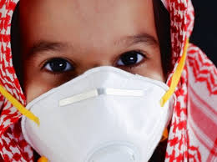
Airborne precautions
Ensure that healthcare workers performing aerosol-generating procedures use PPE, including gloves, long-sleeved gowns, eye protection and particulate respirators (N95 or equivalent). Whenever possible, use adequately ventilated single rooms when performing aerosol-generating procedures

Slide 36
اقدامات احتياطي عمومي:
-آموزش و بازاموزي پرسنل ارائه كننده خدمات بهداشتي درماني
-انجام اقدامات احتياطي استاندارد (در برخي شرايط احتياطات تماسي و تنفسي و هوابرد لازم مي شود)
-ترياژ باليني بايد براي شناسايي اوليه همه بيماران مبتلا به ARIمورد استفاده قرار گيرد.
-در مرزهاي ورودي و خروجي كشور از جمله فرودگاهها،بنادر،پايانه هاي مرزي بايد به بيماران مشكوك ماسك ارائه شده و براي بررسي هاي بيشتر بيماران بدحال آنان را به بيمارستان اعزام نمود (ترجيحا بيمارستان هاي داراي اتاق ايزوله فشار منفي كه از پيش تعيين شده اند)
در بخش سرپايي و غير بستري بيماران بايد از ماسك استفاده نمايند تا انتقال بيماري به سايرين در حد امكان كاسته شود.

Slide 37
-بیماران مشکوک باید ترجيحاً در اتاق ايزوله تنفسي داراي فشار منفي بستری شوند.
-خود بيمار بايد از ماسك جراحي استفاده نمايد.
-تماس با بيمار بايد به حداقل رسانده شود و از تردد بي مورد افراد به اتاق بيمار خودداري بعمل آيد
-پرسنل ارائه كننده خدمت بايد مشخص شوند و از تردد ساير پرسنل خودداري گردد.
-از تردد ملاقات كنندگان و همراهان در اتاق بيمار جلوگيري بعمل ايد.
-در صورت افزايش موارد بيماري و كمبود امكانات، بيماران بصورت كوهورت (بستري بيماران با تشخيص مشابه در يك اتاق/بخش)بستري گردند.
-در شرايط خاص پوشيدن وسايل حفاظت فردي كامل بر اساس اقدامات احتياطي تماسي و ريزقطرات ، ضروري مي باشد.
-بايد احتياطات استاندارد ، بطور پايه ، در مور د تمام بيمارا ن بدون توجه به تشخيص توسط تما م كادرتشخيصي درماني در تمام لحظات انجام گیرد.
-تعويض وسايل حفاظت فردي جهت ارائه خدمات بهداشتي درماني از يك بيمار به بيمار ديگر الزامي مي باشد.
-رعايت اصول شستشوي دست ها قبل و بعد از ارائه خدمات بهداشتي درماني (قبل از پوشيدن دستكش و بعد از دراوردن دستكش) الزامي مي باشد. بين درآوردن دستكش و درآوردن ماسك بايد دست ها شسته شوند.
-كليه سطوح و ابزار استفاده شده بر اساس اصول كنترل عفونت بايد تميز و با مواد مناسب ضدعفوني و با الكل 70 % گندزدايي شوند. ویروس MERS با الکل 70% از بین میرود.
-به پرسنل و تيم اورژانس و راننده آمبولانس بايد در خصوص بيماري اطلاع رساني شود و ملزم به اجراي كامل اقدامات احتياطي مي باشند.

Slide 38
گزارش فوري به سيستم بهداشتي
كليه ارائه كنندگان خدمات بهداشتي درماني (دولتي-غيردولتي-خيريه- ...)در صورت مشاهده موارد مشكوك به بيماري (براساس تعريف) موظف به گزارش فوري و آني ( كمتر از يكساعت) به سيستم بهداشتي مي باشند وبلافاصله موارد بايد به معاونت بهداشتي دانشگاه علوم پزشكي و خدمات بهداشتي درماني مربوطه و سطح ستادي گزارش داده شود. اطلاعات اوليه بر اساس فرم ليست خطي بايد تكميل و گزارش داده شود.

Slide 39
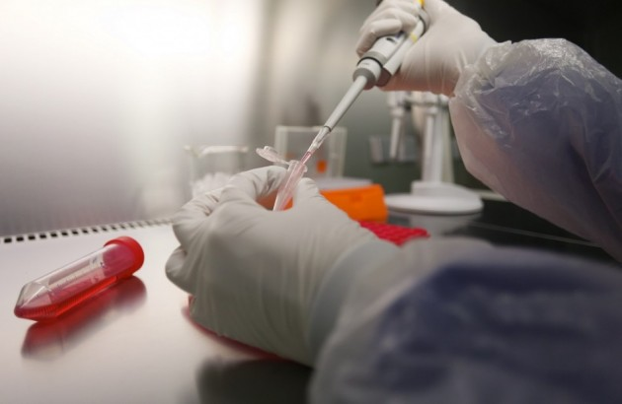
Role of laboratories
Most state laboratories are approved to test for Middle East Respiratory Syndrome Coronavirus (MERS-CoV) using CDC's rRT-PCR assay. However, they should coordinate with CDC for specimen testing since widely available diagnostic tests are not suitable.

Slide 40
تهيه نمونه و جابجايي آن
موازين دستورالعمل كنترل عفونت را هنگام تهيه نمونه بايد بدرستي رعايت نمود. بر اساس اطلاعات موجود بيشترين تيتر
ويروس در نمونه هاي ترشحات تنفسي تحتاني (خلط، آسپيره ترشحات ناي، شستشوي ترشحات برونش) بدست مي آيد.
ترشحات فوقاني دستگاه تنفس نيز توصيه مي شوند علي الخصوص هنگامي كه امكان تهيه نمونه از ترشحات تحتاني وجود نداشته باشد.
(در صورت شك به اين بيماري بايد دو نمونه سرم نيز از بيمار تهيه شود و تا زماني كه امكان انجام آزمايشات سرولوژيك فراهم شود نگه داري گردد (اين دو نمونه بايد به فاصله حداقل 3 هفته از همديگر تهيه شده باشند و نمونه اول در هفته اول بيماري تهيه مي گردد). زماني كه از شروع بيماري بيش از 2 هفته گذشته باشد مي توان سطح آنتي بادي را در بدن اندازه گرفت. ليكن از انجاكه روش سرولوژي مناسب در سطح جهان وجود ندارد فعلا از ارسال نمونه سرم بيمار خودداری شود.

Slide 41
بهترين زمان براي اخذ نمونه تنفسی ظرف 7 روز اول بيماري و قبل از تجويز داروهاي ضدويروس است .

Slide 42
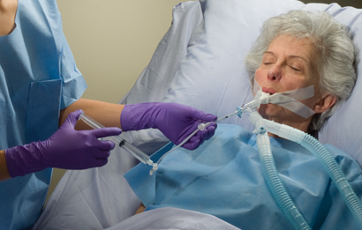
What specimen to collect
as
Broncho alveolar lavage sputum and tracheal aspirates contain the highest viral loads and these should be collected when possible

Slide 43
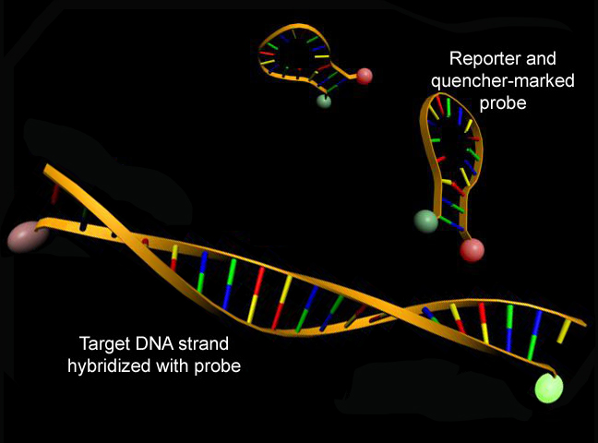
Rt-pcr the gold standard
use of CDC's 2012 real-time reverse transcription–PCR assay to test for MERS-CoV in clinical respiratory, blood, and stool specimens.

Slide 44
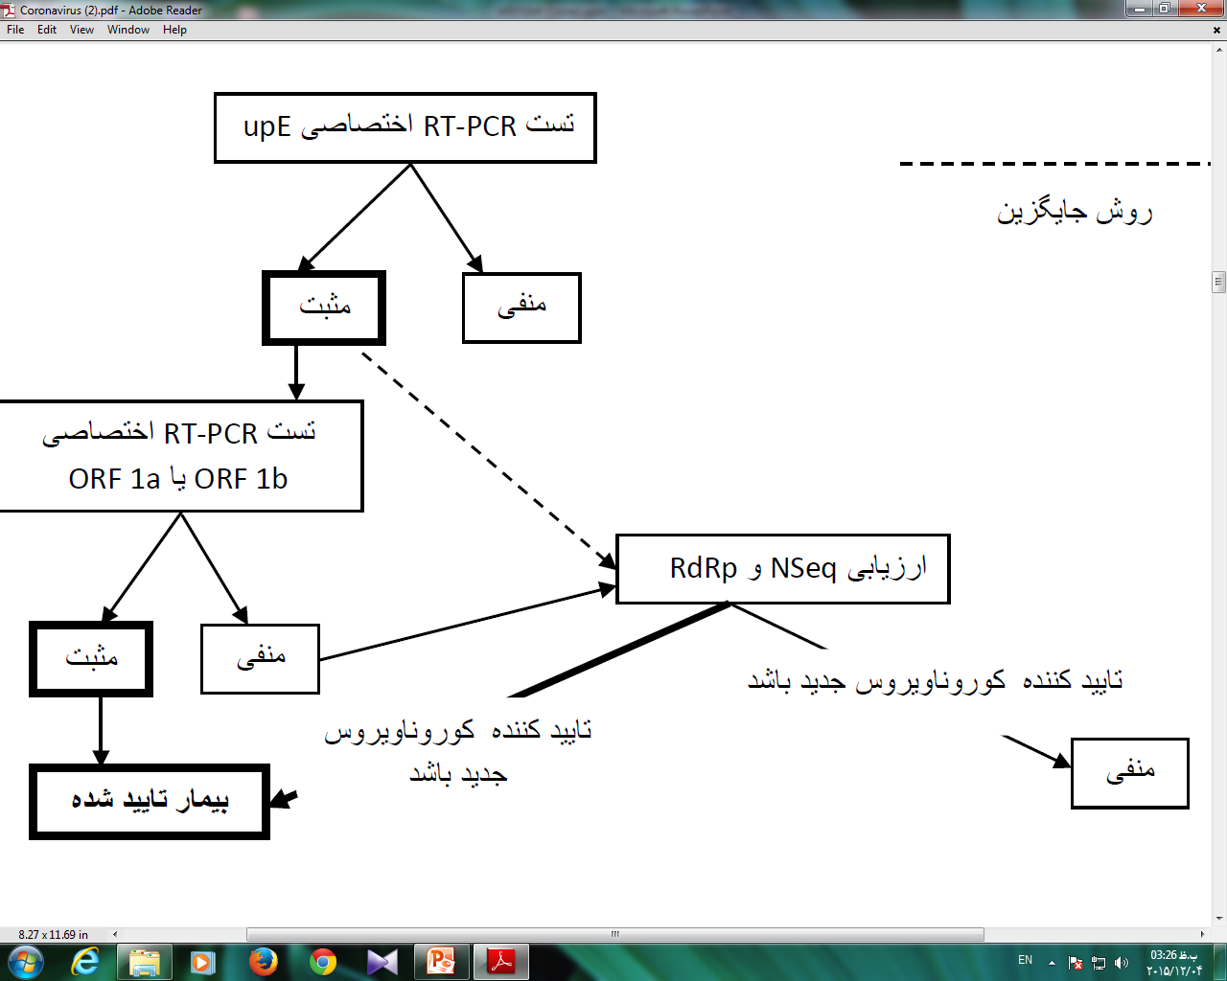

Slide 45
-نمونه ها بايد در اسرع وقت به آزمايشگاه رسانده شود(ترجیحا در عرض 24 تا 48 ساعت) وقتی احتمال می رود در ساندن نمونه ترشحات تنفسي يا سرم بيمار به آزمايشگاه تاخير ايجاد شود، توصيه مي شود نمونه ها را برروی یخ خشک بصورت فریزنگهداري نمود.
-در صورتیکه نمونه توسط سواب از گلو یا بینی تهیه شده باشد باید سواب در محیط انتقالی قرار گیرد.برای انتقال ترشحات محیط انتقالی لازم نیست.
-نمونه سرم براي سرولوژي يا تعيين ويروس در صورت امكان هميشه دو نمونه سرم تهيه شود؛ يكي در فاز حاد درهفته اول و يكي در فاز نقاهت
كه ترجيحاً 3 تا 4 هفته بعد میباشد.
-در صورت تهیه خون کامل باید از ضد انعقادی مناسب استفاده شود.

Slide 46
مديريت باليني موارد بيماري
در حال حاضر درمان براي بيماران حمايتي مي باشد. اين بيماري در حال حاضر واكسن ندارد.
پزشكان به محض برخورد با زائر يا مسافري كه در عرض 2 هفته بعد از بازگشت يا در حين سفر خود دچار علائم بيماري مطرح كننده MERS شده است (تب، علائم تنفسي و/يا اسهال) بايد بدون توجه به علائم بيمار حتماً ريه هاي وي را مورد معاينه و مشاهده و سمع دقيق قرار دهند چراكه مواردي از عفونت ريه در اين بيماران گزارش گرديده است كه بيمار با علائم گوارشي و اسهال و تب مراجعه نموده و هيچگونه شكايتي از تنگي نفس يا علائم تنفسي نداشته است و تنها با دقت پزشك و معاينه دقيق مورد شناسايي قرا ر گرفته است. درصورت شك به
بيماري ريوي از بيمار عكس فقسه صدري تهيه شود.

Slide 47
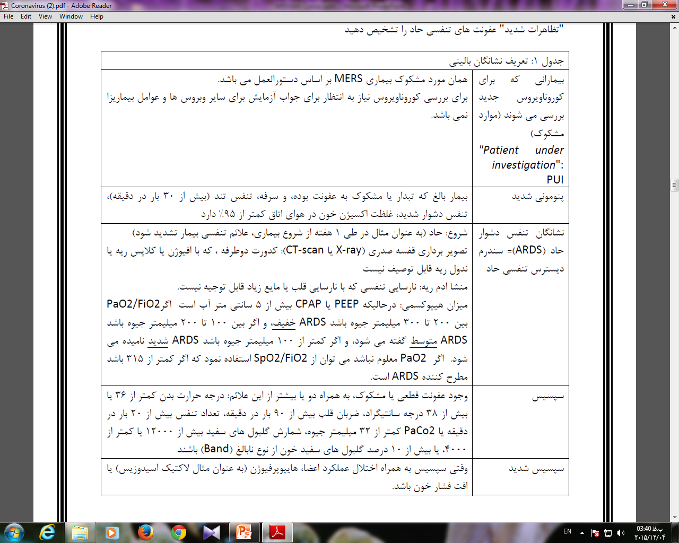

Slide 48
اقدامات پيشگيرانه و كنترلي آغاز شود:
اقدامات احتياطي تنفسي ريزقطرات را مي توان به اقدامات احتياطي استاندارد و اقدامات احتياطي تماسی در مورد هر بيمار كه علائم عفونت تنفسي حاد دارد از جمله عفونت تنفسي با كوروناويروس اضافه نمود.
اين تماسي اقدامات احتياطي را بايد از همان بدو ورود بيمار داراي بيماري تنفسي تبدار حاد به بخش ترياژ اورژانس يا مطب آغاز نمود.
بين بيماراني كه با علائم تنفسي حاد مراجعه نموده اند و ساير افرادي كه از وسائل حفاظت فردي استفاده نمي كنند فاصله مناسب (حداقل يك متر) رعايت شود. فضاي اتاق ترياژ و اتاق انتظار بايد به خوبي تهويه شوند. توصيه مي شود بهداشت تنفسي (پوشاندن دهان و بيني تا هنگام سرفه و عطسه نمودن با ماسك طبي، ماسك پارچه اي، دستمال، آستين يا آرنج خم شده) رعايت شده و بهداشت دست ها (شستشوي صحيح) بعد از آن انجام گردد.

Slide 49
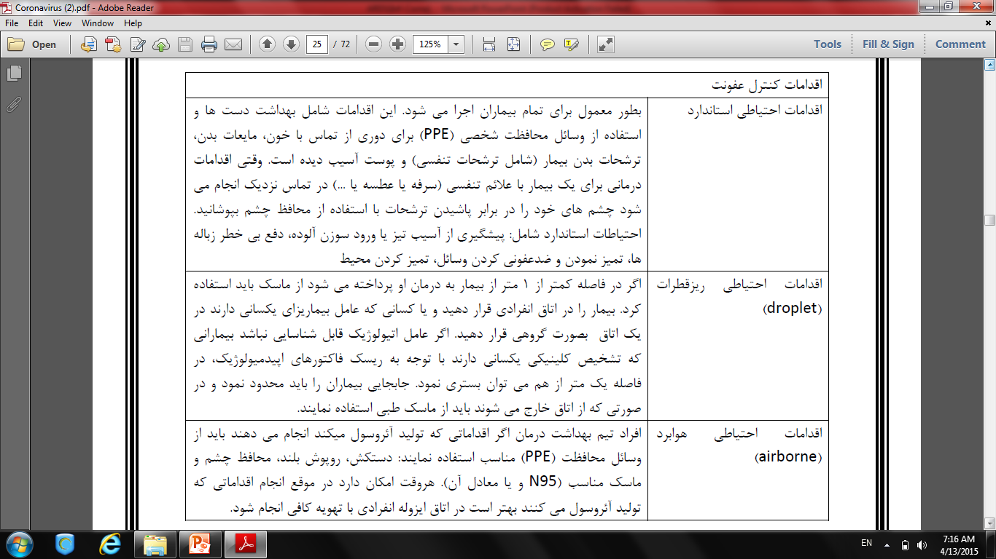

Slide 50
براي تمام بيماران مبتلا به عفونت تنفسي شديد حاد، اكسيژن درماني كافي انجام شود:
بيماراني كه دشواري تنفسي دارند، هيپوكسمي دارند(SPO2<90%) يا دچار شوك هستند تحت اكسيژن درماني قرار گيرند. اكسيژن درماني با ميزان 5 ليتر در دقيقه آغاز شود و تا رسيدن بهSPO2 بالاتر يا مساوي 90 % در بالغين غير باردار يا بالاتر از 92 تا 95 % در افراد باردار ادامه يابد. در تمام مراكزي كه از بيماران تنفسي شديد مراقبت مي نمايند بايد دستگاه مناسب اكسيژن درماني و پالس اكسي متري وجود داشته باشد.

Slide 51
درمان تجربي آنتي بيوتيكي مناسب براي ميكروارگانيسم هاي احتمالي (از جمله ميكروب هاي شايع در پنوموني اكتسابي در
جامعه) آغاز گردد
• هرچند بيمار مشكوك به كوروناويروس باشد ، اما بايد درما ن وسيع الطيف براي شايعترين ميكروب هاي عامل بيماري بر اساس اپيدميولوژي، تا زمان تاييد نهايي تشخيص آزمايشگاهي، تجويز گردد.
مايع درماني در بيماران عفونت تنفسي حاد شديد بصورت نگهدارنده (اگر علائمي از شوك وجود ندارد) شروع گردد.
• مايع درماني وريدي در بيماران دچارعفونت حاد شديد بايد با احتياط انجام گيرد، چراكه مايع درماني شديد (مخصوصا اگر امكانات لازم براي تهويه مكانيكي بيمار موجود نباشد) بر ميزان اكسيژن بيمار تاثير منفي دارد.
• از دوز بالاي كورتيكوستروئيد سيستميك يا ساير روشهاي كمكي در پنوموني ويروسي خودداري نمائيد.
• در بيماران مبتلا به عفونت تنفسي حاد شديد اگر طولاني مدت درمان با كورتيكوستروئيد با دوز بالا انجام شود، عوارض جدي، از جمله نكروز آواسكولار، عفونت هاي اضافه شونده فرصت طلب، عفونت هاي بيمارستاني باكتريال وتكثير طولاني تر ويروس را بدنبال خواهد داشت. درنتيجه از تجويز كوتيكوستروئيد ها (مگر به دليل ديگري لازم باشد) بايد خودداري شود.
• بيماران عفونت تنفسي حاد شديد را از نظر تشديد وضعيت باليني و بروز نارسايي تنفسي، دشواري شديد تنفسي، خونرساني ضعيف بافتي و شوك تحت نظر بگيريد و اقدامات درماني حمايتي انجام گردد.

Slide 52
influenza

Slide 53
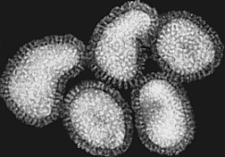
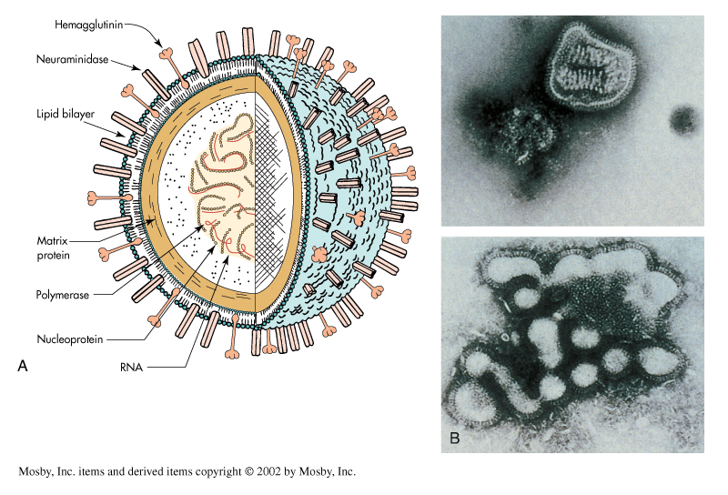
ویروس
RNA، کپسول دار
خانواده ویروسی: ارتومیکسوویریده
اندازه:
قطر 80-200nm or .08 – 0.12 μm
3 نوع:
  A, B, C
آنتی ژن های سطحی:
  H(هماگلوتینین)
  N(نوروآمینیداز)
Credit: L. Stammard, 1995
Notes:
53
آنتی ژنهای داخلی( پروتئین های 1M و NP( ,پروتئین های(آنتي ‍‍‍‍‍‍‍ژن هاي) مخصوص هر نوع هستند و برای تعیین اینکه یک ویروس خاص ,نوع A , B ,یا C میباشد به کار میروند. پروتئین های 1M همه اعضا هر نوع با هم واکنش متقاطع نشان میدهند. پروتئین های NP هر نوع نیز با هم واکنش متقاطع نشان میدهند.
آنتی ژنهای خارجی(HA ,NA) تنوع بیشتری نشان میدهند و برای زیرگروه و گونه اختصاصی هستند , و برای تعیین گونه اختصاصی آنفلوانزای A مسئول یک طغیان به کار میروند.
گونه هاي آنفولانزا بر اساس انواع آنتی ژنهای سطحي هماگلوتینین و نوروآمینیداز شان نام گذاري مي شوند؛ مثلاً H3N2 براي گونه ي با هماگلوتینین 3و نوروآمینیداز 2 .
اگر دو گونه ي ويروس آنفولانزا هم زمان يك سلول را آلوده كنند، پروتئین های كپسيد و كپسول آنها باز مي شود و RNA آنها به mRNA ترجمه ميشود.
آن گاه سلول ميزبان ويروس ها ي جديدي با آنتي ژنهای تركيبي ايجاد مي كند؛ مثلاً H3N2و H5N1 مي توانند H5N2 ايجاد كنند.‌
از آنجا كه سيستم ايمني انسان در شناسايي اين گونه جديد مشكا خواهد داشت، گونه جديد مي تواند بسيار خطرناك باشد.

Slide 54
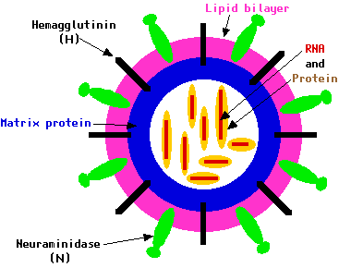
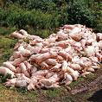
The Virus

Slide 55
Notes:
55
ویروسهای آنفلوانزای A در حیوانات بسیار مختلفی از جمله اردک ها,جوجه ها,خوک ها,نهنگ ها ,اسبها و شیرهای دریایی یافت می شوند.
16زیرگروه متفاوت هماگلوتینین و 9 زیرگروه متفاوت نورآمینیداز, وجود دارد که همه آنها در ویروسهای آنفلوانزای تیپ A در پرندگان وحشی یافت می شوند. پرندگان وحشی اولین مخازن برای همه زیرگروه های ویروسهای آنفلوانزای تیپ A در طبیعت هستند و به نظر می رسد منشآ ویروسهای آنفلوانزای تیپ A در سایر حیوانات باشند.
اغلب ویروسهای آنفلوانزا در پرندگان عفونت بی علامت یا خفیف ایجاد می کنند,البته طیف علایم در پرندگان به طور چشمگیری به نوع ویروس وابسته است.
عفونت با انواع خاص آنفلونزای A )برای مثال ,برخی انواع ویروسهای 5 H و 7H( میتوانند در پرندگان وحشی و به خصوص پرندگان اهلی مثل جوجه ها و بوقلمون ها, به طور گسترده , باعث بیماری و مرگ شوند.
خوکها میتوانند علاوه بر ویروسهای آنفلوانزای خوکی, با هر دو نوع ویروسهای آنفلوانزای انسانی و مرغی دچار عفونت شوند.خوکهای مبتلا دچار علائمی مشابه با انسانها (برای مثال : سرفه ,تب و آبریزش بینی) میشوند.
از آنجایی که خوکها مستعد ابتلا به آنفلوانزای خوکی, انسانی و مرغی هستند,به صورت بالقوه ممکن است در یک زمان با انواع مختلف ویروس آلوده شوند(مثلاً نوع اردکی و نوع انسانی). اگر چنین اتفاقی رخ دهد,برای ژنهای این ویروسها این امکان ایجاد میشود که با هم مختلط شوند و ویروسی جدید ایجاد کنند.

Slide 56
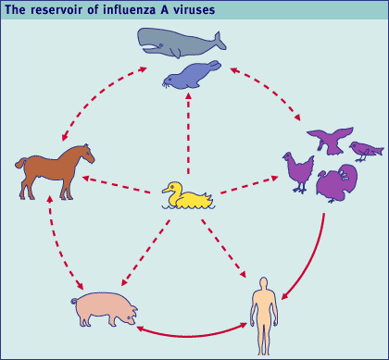

Slide 57
تعاریف کلی
اپیدمی : تجمع موارد بیماری در یک محل خاص
پاندمی : اپیدمی جهانی
انحراف آنتی ژنی:
  تغییر در پروتیین ها در اثر جهش نقطه ای
  مداوم و علتی برای تغییرسالانه واکسنهای ضد آنفولانزا
تغییر آنتی ژنی:
  تغییر در پروتیین ها از طریق بازآرایی ژنتیک
  تولید ویروس های متفاوت که با واکسن سالیانه پوشش داده نمی شوند
Notes:
57

Slide 58
Pandemics and Pandemic Threats of the 20th Century
1918-19 “Spanish flu” H1N1
1957 “Asian flu” H2N2
1968 “Hong Kong flu” H3N2
1976 “Swine flu” episode H1N1
1977 “Russian flu” H1N1
1997 “Bird flu” in HK H5N1
1999 “Bird flu” in HK H9N2
2003 “Bird flu” in Netherlands H7N7
2004 “Bird flu” in SE Asia H5N1

Slide 59
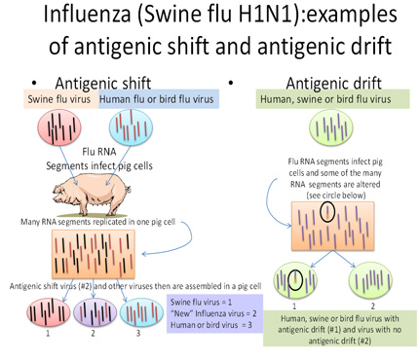

Slide 60
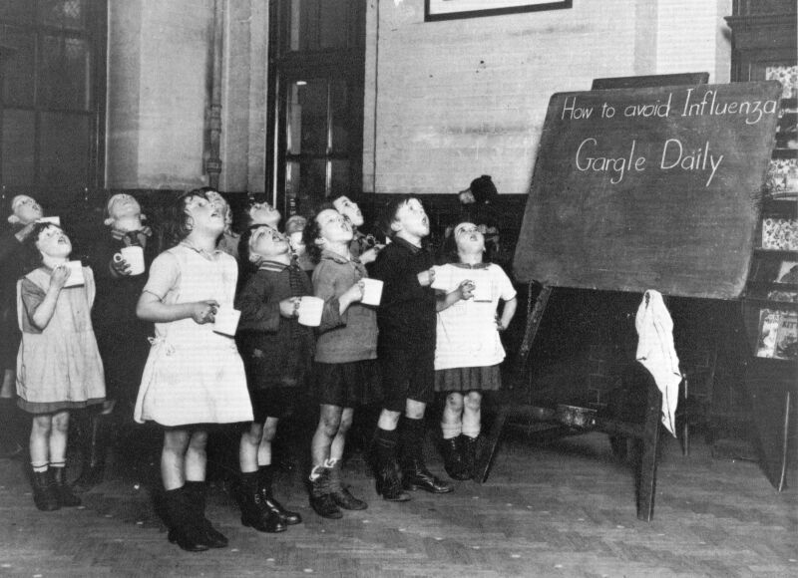

Slide 61
گروههای پرخطر
احتمالاً همان گروهها یی میباشند که متعاقب ابتلا به آنفلوانزای فصلی احتمال بروز عوارض در آنها بیشتر است (بیماران پرخطر)
افراد پرخطر عبارتند از:
  سنین بالای 65سال
  کودکان زیر 5 سال
  زنان حامله
  افراد دچار بیماری طبی مزمن در هرگروه سنی ( مانند : آسم، دیابت، بیماری قلبی وعروقی )
  افراد دچار نقص ایمنی (مثلاً استفاده از داروهای Immuno-suppressor یا عفونت HIV)
  افراد دریافت کننده آسپیرین بمدت طولانی بعلت خطر بروز سندرم Reye متعاقب آنفلوانزا

Slide 62
تشخیص
کلینیکی
تست سریع ایمونوفلورسانت
کشت ویروس
RT-Realtime PCR

Slide 63
آنفولانزای A(H1N1) : تعریف بیماری
مورد تایید شده عفونت با آنفولانزای خوکی A/H1N1
به فردی با بیماری تنفسی حاد و نتایج آزمایشگاهی تایید شده عفونت با ویروس آنفولانزای خوکی (H1N1)A درCDC توسط یکی یا بیشتر از آزمایشات زیر گفته میشود:
  real-time RT-PCR
  کشت ویروس
Source: CDC
Notes:
کسانی که بیش از 7 روز بیمار هستند باید بالقوه مسری در نظر گرفته شوند تا زمانی که علایم بهبود یابند.کودکان به خصوص کودکان کم سن تر می توانند بالقوه برای مدت طولانی تری مسری باشند.مدت عفونت ممکن است بر حسب نژاد ویروس آنفولانزای خوکی A(H1N1) متفاوت باشد.
Reference: MMWR: Prevention and Control of Influenza: Recommendations of the Advisory Committee on Immunization Practices (ACIP), 2008.
63

Slide 64
مورد محتمل به عفونت با آنفولانزای خوکی (H1N1)A:
فردی با بیماری تنفسی حاد تبدار، که:
  در آزمایش PT-PCR برای آنفولانزای A مثبت و برای H1 و H3 منفی بوده است
  در آزمایش از طریق ایمونوفلورسانت مستقبم یا آزمون سریع آنفولانزا برای آنفولانزا A مثبت بوده و معیارهای بیمار مشکوک را هم داشته باشد.

Slide 65
مورد مشکوک به عفونت با آنفولانزای خوکی (H1N1)A
فردی با بیماری تبدار حاد تنفسی که در عرض
  7 روز قبل در تماس نزدیک با شخصی که مورد تایید شده ابتلا به این ویروس را داشته است بوده،یا
  7 روز قبل به مناطقی که در آن حداقل یک مورد تایید شده ابتلای به این ویروس وجود داشته است سفر کرده،یا
  ساکن مناطقی باشد که در آن حداقل یک مورد تایید شده ابتلای به این ویروس وجود داشته است.

Slide 66
دوره عفونی : برای موارد تایید شده این ویروس از 1 روز قبل از شروع علایم بیماری تا 7 روز بعد از آن می باشد. در كودكان ممكن است تا 10 روز باشد
تماس نزدیک: محدوده ی 6 فوتی(1.8متری) پیرامون فرد بیماری که، مورد تایید شده یا مشکوک به عفونت با ویروس آنفولانزای خوکی (H1N1)Aدارد.
بیماری تنفسی حاد: بروز اخیر حداقل 2 مورد از موارد زیر:
آبریزش بینی یا احتقان بینی ، گلودرد، سرفه (با یا بدون تب یا بی قراری)
گروه های پر خطر: فردی که در خطر بالای ابتلا به عوارض عفونت با این ویروس می باشد مانند سایر ویروسهای آنفولانزای معمول تعریف می شود
Notes:
کسانی که بیش از 7 روز بیمار هستند باید بالقوه مسری در نظر گرفته شوند تا زمانی که علایم بهبود یابند.کودکان به خصوص کودکان کم سن تر می توانند بالقوه برای مدت طولانی تری مسری باشند.مدت عفونت ممکن است بر حسب نژاد ویروس آنفولانزای خوکی A(H1N1) متفاوت باشد.
Reference: MMWR: Prevention and Control of Influenza: Recommendations of the Advisory Committee on Immunization Practices (ACIP), 2008.
66

Slide 67
آنفولانزای A(H1N1) : راهنمای عملکرد
برای پزشکان
پزشکان باید احتمال عفونت با ویروس آنفولانزای خوکی را در بیماران با تابلوی بیماری تنفسی تبدار زیر، در نظر داشته باشند:
1.بیمارانی که در مناطقی زندگی می کنند که موارد ابتلای انسانی آنفولانزای خوکی (H1N1)A شناسایی شده است.
2. بیمارانی که به مناطقه ای سفر کرده اند که موارد ابتلای انسانی آنفولانزای خوکی (H1N1)A شناسایی شده است.
3. بیمارانی که در تماس با افراد بیماری بوده اند که در 7 روز قبل از ابتلا در آن مناطق بوده اند.
Notes:
67

Slide 68
اگر شک به آنفولانزای خوکی وجود دارد، پزشکان باید یک نمونه سواپ تنفسی برای آزمایش آنفولانزای خوکی بگیرند و آن را در یخچال (نه فریزر) قرار دهند.
  بعد از نمونه گیری پزشک باید با مرکز بهداشت منطقه یا استان تماس بگیرد، تا انتقال و تشخیص به موقع در آزمایشگاه بهداشت استان تسهیل گردد.

Slide 69
علائم فرم شدید بیماری در بالغین : افراد بالغی که اندیکاسیون ارجاع به مراکز درمانی دارند
  تب بالا بمدت طولاني (بيش از 3 روز) خصوصاً‌ اگر همراه حال عمومي بد باشد
  تنگی نفسDyspnea
  نشانه های دیسترس تنفسی difficulty in breathing
  درد یا احساس فشار در قفسه سینه یا شکمChest pain
  سرگیجه ناگهانی (Dizziness)
  گیجی ( Confusion)
  استفراغ شدید یا مداوم
  بهبود علائم آنفلوانزا در ابتدا ولی عود ناگهانی تب وسرفه شدید

Slide 70
اقدامات درمانی برای آنفلوانزای جدید H1N1
درمان با داروی ضد ویروس برای بیماران دچار بیماری شدید توصیه میشود
انتظار میرود که اغلب افراد (فرم های خفیف و متوسط) خودبخود وبدون نیاز به درمان خاصی بهبود یابند
توصیه میشود بیماران دچار فرم شدید بیماری به مراکز ارائه خدمات درمانی ارجاع شوند

Slide 71
علائم فرم شدید بیماری در کودکان:
کودکانی که اندیکاسیون ارجاع به مراکز درمانی دارند ؟
  نشانه های دیسترس تنفسی (تنفس تند یا نفس دشوار)
  تغییر رنگ کبود یا خاکستری پوست
  عدم نوشیدن مایعات به میزان کافی
  استفراغ شدید یا مداوم
  اختلال سطح هشياري (كودك به دشواري قابل بيدار كردن باشد يا اساساً نتوان وي را بيدار نمود)
  عدم تمايل براي بازي كردن يا عدم تعامل کودک با اطرافیان
  تحریک پذیری شدید درحدی که کودک تمایلی به آغوش والدین نداشته باشد
  بهبود علائم آنفلوانزا در ابتدا ولی عود ناگهانی تب وسرفه شدید

Slide 72
آنفولانزای A(H1N1) : راهنمای عملکرد زیستی-حفاطتی برای کارکنان آزمایشگاه
ضدعفونی کننده های مناسب:
  اتانول 70%
  لیزول 5%
  سفید کننده 10%
تمامی کارکنان می بایست تب و سایر علایم خود را پایش کنند. علایم ابتلا به عفونت آنفولانزای خوکی عبارتند از: اسهال، سردرد، آبریزش بینی و درد عضلانی.
هرگونه ناخوشی باید سریعاً به ناظر گزارش شود.
برای کارکنانی که مواجهه غیرایمن با وسایل بالینی یا ویروس زنده از یک مورد تاییدشده آنفولانزای خوکی (H1N1)A یا نقصی در وسایل حفاظتی شخصی داشته اند، کموپروفیلاکسی با Oseltamivir یا Zanamivir به مدت 7 روز می تواند تجویز گردد.
Source: CDC
Notes:
برای اطلاعات بیشتر، می توانید به سایت زیر مراجعه کنید: http://www.cdc.gov/OD/ohs/biosfty/bmbl5/bmbl5toc.htm
72

Slide 73
آنفولانزای A(H1N1) : درمان
واکسن موجود نیست.
داروهای ضدویروس برای درمان و/یا پیشگیری عفونت:
  Oseltamivir (Tamiflu)
  (Relenza) Zanamivir
استفاده از داروهای ضدویروس می تواند بیماری را خفیف تر یا بهبودی را تسریع کند.
این داروها همچنین از عوارض جدی آنفولانزا جلوگیری می کنند.
در صورتی که داروهای ضدویروس بلافاصله پس از ابتلا (ظرف 2 روز از شروع علایم) مورد استفاده قرار بگیرند، بهترین عملکرد را برای درمان خواهتد داشت.
هشدار: از تجویز آسپرین (استیل سالسیلسک اسید) یا ترکیبات حاوی آسپرین (مثل: بیسموت ساب سیلات-پپتوبیسمول) برای کودکان و نوجوانان (تا سن 18سالگی) مبتلا به آنفولانزا خودداری کنید؛ زیرا می تواند باعث ابتلا به بیماری نادر اما خطرناک سندرم ری شود. برای کنترل تب از سایر داروهای تب بر مثل استامینفن یا داروهای ضد التهاب غیر استروئیدی استفاده شود.
Notes:
برای اطلاعات بیشتر، راجع به سندرم ری ، می توانید به سایت زیر مراجعه کنید: http://www.ninds.nih.gov/disorders/reyes_syndrome/reyes_syndrome.htm
برای اطلاعات بیشتر، راجع به مراقبت در خانه، سایت زیر را ببینید:
http://www.cdc.gov/swineflu/guidance_homecare.htm
73

Slide 74
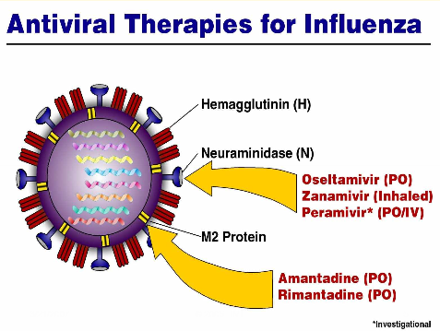

Slide 75
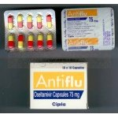
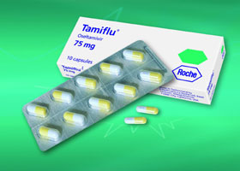

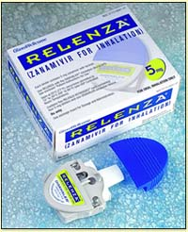
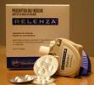

Slide 76
Antivirals- Oseltamivir
Treatment is 75 mg twice a day for 5 days.
Prophylaxis is 75 mg once a day for 7 days after last exposure.
Prophylaxis:
  High risk exposure (household contacts)
  Moderate risk (unprotected very close exposure to sick animals; HCW with unprotected exposure to patients)
  Low risk exposure: no need for prophylaxis unless activation of exceptional measures.

Slide 77
آنفولانزای A(H1N1) :
درمان
(اسلتامی ویر)Oseltamivir (Tamiflu) |  | (زانامی ویر)Zanamivir (Relenza)
درمان | پیشگیری | درمان | پیشگیری
کپسول 75 میلی گرمی 2 بار در روز,برای 5 روز | کپسول 75 میلی گرمی یک بار در روز | دو استنشاق 5 میلی گرمی 2بار در روز | دو استنشاق 5 میلی گرمی 1بار در روز | بالغین
وزن 15 کیلوگرم و کمتر: 60 میلی گرم منقسم در دو دوز | 30 میلی گرم یک بار در روز | دو استنشاق 5 میلی گرمی 2بار در روز (سن 7 سال و بیشتر) | دو استنشاق 5 میلی گرمی یک بار در روز(سن 5 سال و بیشتر) | اطفال
وزن 23-15 کیلوگرم : 90 میلی گرم منقسم در دو دوز | 45 میلی گرم یک بار در روز
وزن 24-40 کیلوگرم : 120 میلی گرم منقسم در دو دوز | 60 میلی گرم یک بار در روز
وزن 40 کیلوگرم >: 150 میلی گرم منقسم در دو دوز | 75 میلی گرم یک بار در روز
دوزهای پیشنهادی درمان برای اطفال کمتر از 1 سال با استفاده از :oseltamivir دوز درمانی پیشنهادی برای 5 روز. <3 ماه :12 میلی گرم 2 بار در روز,
3-5 ماه :20 میلی گرم 2 بار در روز, 6-11 ماه :25 میلی گرم 2 بار در روز
دوزهای پیشنهادی جهت پیشگیری برای اطفال کمتر از 1 سال با استفاده از :oseltamivir دوز پیشگیری پیشنهادی برای10 روز. <3 ماه : توصیه نمیشود مگر اینکه شرایط بحرانی ارزیابی شده باشد.3-5 ماه :20 میلی گرم یک بار در روز, 6-11 ماه :25 میلی گرم یک بار در روز
Source: CDC
Notes:
خانم های حامله
زانامی ویر و اسلتامی ویر از داروهای گروه C حاملگی هستند یعنی گروهی که مطالعات بالینی روی بی خطر بودن آنها صورت نگرفته است. به دلیل اثرات ناشناخته داروهای ضدویروسی بر خانم های حامله و جنین آنها، زانامی ویر و اسلتامی ویر فقط باید در مواقعی که سودشان بر خطرات بالقوه آنها بر جنین یا رویان برتری دارد، استفاده شوند. البته هیچ گونه عوارض جانبی در خانم هایی که در طول بارداری زانامی ویر و اسلتامی ویر دریافت کرده اند یا در کودکان آنان گزارش نشده است. حاملگی نباید به عنوان کنتراندیکه زانامی ویر و اسلتامی ویر محسوب شود. اسلتامی ویر به دلیل فعالیت سیستمیک آن ، برای درمان خانم های حامله ارجح است. داروی انتخابی برای پیشگیری مشخص نیست. زانامی ویر به دلیل جذب سیستمیک محدودش شاید ارجح باشد؛ اما ممکن است سبب عوارض تنفسی به دلیل راه استنشاقی مصرفش گردد، مخضوضاً در خانم های با ریسک اختلالات تنفسی. http://www.cdc.gov/flu/professionals/antivirals/side-effects.htm

Slide 78
آنفولانزای خوکی: سایر تدابير احتياطى
تعاریف قرنطینه ، ایزولاسیون و فاصله گذاری اجتماعی
  ایزولاسیون: جداسازی تنها بیماران علامتدار در خانه یا بیمارستان، جهت جلوگیری از آلوده کردن دیگران
  قرنطینه: جدا کردن افراد بی علامتی که امکان مواجهه آنها با عفونت وجود داشته است، از رفت و آمد در جامعه
  فاصله گذاری اجتماعی: طیفی از تدابیر غیر قرنطینه ای که می توانند به کاهش تماس بین افراد منجر شوند، مانند تعطیل کردن مدارس یا ممنوع کردن اجتماعات بزرگ
Notes:
78

Slide 79
آنفولانزای خوکی: سایر تدابير احتياطى
کارکنان مرتبط با فعالیت های مولد آئروسل
توصیه های فعلی CDC:
  کارکنان مرتبط با فعالیت های مولد آئروسل( مانند جمع آوری نمونه های بالینی، لوله گذاری داخل نای، درمان نبولایزر، برونکوسکوپی و عملیات احیا شامل لوله گذاری اورژانسی یا احیا قلبی-ریوی) برای موارد مشکوک یا تایید شده آنفولانزای خوکی (H1N1)A، باید از ماسکN95 یک بار مصرف مناسب استفاده کنند.
  با توجه به راه های انتقال ویروس، کارکنان ارائه دهنده مستقیم مراقبت به بیماران مشکوک یا تایید شده آنفولانزای خوکی (H1N1)A، باید هنگام ورود به اتاق بیمار از ماسکN95 یک بار مصرف مناسب استفاده کنند.
  استفاده از ماسک باید مطابق یک برنامه جامع حمایت تنفسی بر اساس دستورات اداره بهداشت و امنیت شغلی (Occupational Safety and Health Administration (OSHA) ) باشد.
Notes:
کارکنان باید برای به کار بردن ماسک مشکل پزشکی نداشته باشند و در ضمن برای استفاده از آن به خوبی آموزش دیده باشند، از جمله:نحوه صحیح قرارگیری ماسک و استفاده مناسب از آن،نحوه صحیح و ایمن برداشتن و دور انداختن ماسک و موارد پزشکی منع مصرف ماسک. اطلاعات تکمیلی در : www.osha.gov/SLTC/etools/respiratory
79

Slide 80
آنفولانزای خوکی: سایر تدابير احتياطى
کنترل عفونت افراد مبتلا در محیط بیمارستانی
بیماران مشکوک یا تاییدشده، باید در یک اتاق تک نفره با درهای بسته بستری شوند. در صورت امکان، می توان از اتاق ایزوله عفونت های منتقله از هوا (AIIR) با فشار منفی با گردش هوا ی 6 تا 12 بار در ساعت استفاده کرد. هوای اتاق می تواند مستقیماً به بیرون تهویه شود یا پس از تصفیه با فیلتر HEPA مجدداً استفاده گردد. ساکشن، برونکوسکوپی یا لوله گذاری باید در یک اتاق پروسیجر با فشار منفی انجام گردد.
فرد مبتلا در مواقعی که خارج از اتاقش است،بایداز یک ماسک جراحی استفاده کند، و به شستن مرتب دستها و رعایت اصول بهداشت تنفسی تشویق شود. لیوان و سایر ظروف بیمار باید قبل از استفاده توسط دیگران، با آب و صابون شسته شوند. استراتژی های روتین بهداشت و ضدعفونی در فصول شیوع آنفولانزا، برای مدیریت محیط جهت آنفولانزای خوکی نیز کاربردی است.
Notes:
80

Slide 81
آنفولانزای خوکی: سایر تدابير احتياطى
کنترل عفونت افراد مبتلا در محیط بیمارستانی
احتیاطات استاندارد برای تماس و انتشار قطرات جهت مراقبت تمامی بیماران باید صورت پذیرد و تا 7روز پس از بروز بیماری یا تا زماتیکه علایم بر طرف گردند، ادامه یابد. برای بهداشت دست ها، باید پس از هر گونه تماس با ترشحات تنفسی بلافاصله بعد از در آوردن دستکش و وسایل دیگر، دست ها را با آب و صابون یا ضدعفونی کننده شست.
کارکنانی که نمونه های بالینی از موارد مشکوک یا تایید شده آنفولانزای خوکی (H1N1)Aتهیه یا جمع آوری می کنند، باید دستکش غیر استریل یک بار مصرف، گان و عینک محافظ بپوشند تا از مواجهه کونژکتیوال پیشگیری گردد.
Notes:
برای اطلاعات بیشتر می توانید به آدرس مقابل مراجعه نمایید: http://www.cdc.gov/ncidod/dhqp/gl_environinfection.html
81

Slide 82
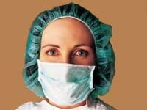
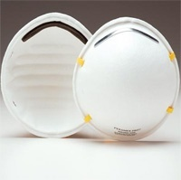
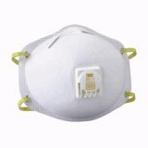
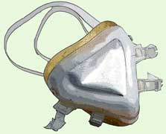
انواع ماسک های حفاظتی
ماسک های جراحی
دسترسی آسان و استفاده شایع در جراحی ها و معاینات معمول
ماسک های تنفسی پایش-بالا
فیلترمخصوص دیسکی ریزساختار که ذرات بزرگتر از 0.3 میکرون را پایش می کند و به انواع زیر تقسیم می شوند:
  ضد روغن
  مقاوم به روغن
  غیر مقاوم به روغن
  هر چه ماسک به روغن مقاومتر باشد، ماسک بهتری است.
  کنار هرماسک، شماره ای وجود دارد که نشاندهنده ی کارایی پایش آن است. برای مثال، ماسک 95 درفیلتر کردن ذرات بزرگتر از 0.3 میکرون با سرعت تنفس معمولی، 95% کارایی دارد.
  نسل بعدی ماسک ها از نانوتکنولوژی بهره می گیرند و قادر خواهند بود جلوی ذراتی به کوچکی 0.027 میکرون را بگیرند.
Notes:
82

Slide 83
نتیجه گیری و توصیه ها
هر منطقه/حوزه نیاز دارد که:
  توانایی های افزایش یافته مراقبت از بیماری های ویروسی داشته باشد
  برنامه ای برای اسکان دادن تعداد بالای افراد شدیداً بیمار و فراهم کردن امکانات مراقبت از افرادی که بیماری خفیفی دارند و در منزل داوطلبانه قرنطینه شده اند, تهیه کند
  بیمارستان ها و مراکز بهداشتی نیاز دارند که بر افزایش توان مقابله با شرایط غیر معمول(فوق العاده) و پیشگیری و کنترل سخت گیرانه عفونت متمرکز شوند.
  جمعیت عمومی باید از احتیاط های اولیه و اساسی پیروی کند
4. درنیمکره شمالی، انتقال عفونت آنفولانزا معمولاً با آغاز ماه می متوقف می شود. اما در سال های پاندمی(1957) طغیان های تک گیری بین جوانان در فصل تابستان رخ داد.
  احتمال دارد که:
    این موج بیماری در آمریکا شمالی طی 3 تا 5 هفته آینده محو شود.(ویروس آنفولانزا نمی تواند در رطوبت و حرارت بالا زنده بماند.)
    این موج در آمریکا شمالی در پاییز، به صورت موج دوم به شدت پاتوژن بازگردد.
    به گسترش دور دنیا ادامه دهد و موجب بیماری در نیمکره جنوبی شود.
Source: CDC
Notes:
اقدامات احتیاطی اولیه :
1.پوشاندن بینی و دهان با دستمال هنگام سرفه یا عطسه.
2.شستن دست ها با آب و صابون
3.پرهیز از تماس نزدیک با افراد بیمار
4.پرهیز از لمس چشم ها، بینی یا دهان با دست نشسته
5.در صورت ابتلا به بیماری آنفولانزا، ماندن در منزل و نرفتن به محل کار یا مدرسه و کاهش تماس با دیگران برای جلوگیری از آلوده کردن آنان

Slide 84
نتیجه گیری و توصیه ها
بستن مرزها و محدودیت های مسافرتی:
  بیماری از مرزها و قاره ها عبور کرده است. بنابراين بستن مرزها و محدودیت های مسافرتی مسیر انتشار بیماری را تغییر نخواهد داد.
    تجربه اخیر در سال 2003 در مورد SARS، ناکارآمدی چنین تدابیری را نشان داد.
    در چین، 14ملیون نفر در فرودگاه ها و ایستگاه های قطار برای تب غربالگری شدند، اما فقط 12 مورد احتمالی SARS یافت شد.
    سنگاپور گزارش داد که پس از غربالگری حدود 500000 مسافر هوایی، هیچ موردSARS یافت نشد.
    روش های پایش غیر فعال (که در آنها افراد علامتدار به عنوان بیمار گزارش می شوند) می توانند ابزارهای مهم و کارا یی باشند.
6. تعطیل کردن مدارس:
  تعطیل کردن انحصاری مدارس فقط انتشار بیماری را به تاخیر می اندازد. پس از بازگشایی ( مدارس را نمی توان به طور نامحدود تعطیل کرد.) بیماری دوباره منتشر می شود. بعلاوه ، تعطیلی مدارس ممکن است فشار زیادی بر والدبن شاغل وارد آورد و موجب ضربه اقتصادی شود.
  علاوه بر این، تعطیل کردن مدارس فشار مضاعفی بر والدین شاغل خواهد داشت و سبب لطمات اقتصادی می گردد.
  تعطیل کردن، پس از شناسایی گروه های بزرگ بیماری، اقدام مناسبی خواهد بود، چرا که میزان غیبت در بین دانش آموزان و معلم ها نیز بالا خواهد رفت.
Source: CDC

Slide 85
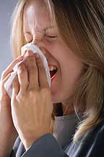

Thank you

